Slide 1
Non-IIDness on users

Slide 2
Social RS: user mutual influence

Slide 3
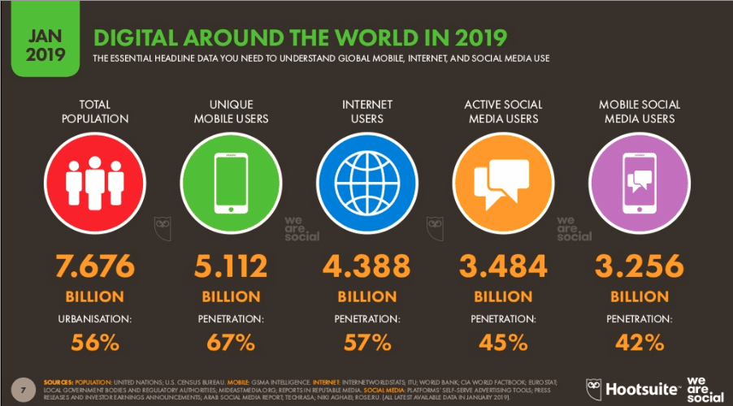
Background: why social recommendation?
https://www.smartinsights.com/social-media-marketing/social-media-strategy/new-global-social-media-research/
Notes:
因為社群使用者近年來使用人數飆高的趨勢，如何將大量且有用的社群資料運用在推薦系統上也是近年來注重的部分。

Slide 4
Traditional RS
CF
memory based
user based
item based
model based
hybrid based
demographic
CBF
Notes:
User based:具有相似偏好的人評分情況也是類似
常見的有topN 和關聯推薦，缺點在於計算user之間鄰近與否的時候費時較長，冷啟動無法解決（因為新用戶，未建立關係）
Item based 用戶喜歡她之前喜歡過的物品的相似物品，例如之前買了大數據的書，系統就會推薦你機器學習的書，計算簡單有效率，因為item評分的變化不會像user這麼劇烈，可以離線完成定期更新。另外，使用者也會比較能理解為什麼系統會這樣推薦。(因為使用者不會知道別的使用者在做甚麼)
Item vs content based的差別：在於item based不是由item profile來計算 而是透過物品被評分的歷史紀錄來計算的
Model based 前者有冷啟動的問題，model指的是可以先用歷史資料建模，未來透過這個模型來預測，好處是可以快速響應新用戶和物品、但問題是要怎麼讓模型獲得最即時的反饋來更新模型以提高準確度！
其實推薦系統可以理解為找出前TopN該被推薦的東西，所以後面也有人引用了L2R，SociaRS以及DL的方法來做
傳統的RS透過矩陣分解來做
https://zh.wikipedia.org/wiki/%E5%8D%94%E5%90%8C%E9%81%8E%E6%BF%BE
以使用者為基礎（User-based）的協同過濾和以項目為基礎（Item-based）的協同過濾系統稱為以記憶為基礎（Memory based）的協同過濾技術CF，他們共有的缺點是資料稀疏，難以處理大資料量影響即時結果， e.g.先蒐集過往所有歷史資料，再決定推薦/找到用戶信任（直接或間接）的用戶鄰居，並通過彙總他們的評級來執行建議
以模型為基礎的協同過濾(Model-based Collaborative Filtering)是先用歷史資料得到一個模型，再用此模型進行預測。。
這些方法利用矩陣分解技術，從觀察到的評分中學習用戶和項目的潛在特徵

Slide 5
Recommendation + social relations

Slide 6
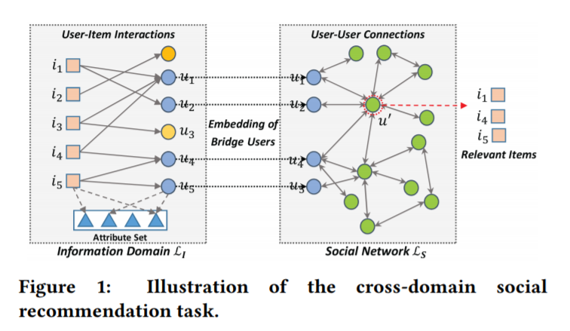
Latent Factor Model in SocialRS
U1交集U2: bridge users
graph
https://www.paperweekly.site/papers/notes/376
Notes:
生活中的平台分為兩種，一種是資訊導向，強調user跟item之間的關係，另一種是社交導向，會有豐富的user-user之間的鏈接。
雖然這兩者的domain是不同的，但他們會"共用"一些用戶，這些用戶稱為bridge users。
透過這些用戶，我們可以進行跨域社交推薦，在社交網路中對潛在用戶推薦資訊domain中的相關items。
橋樑用戶傳播到非橋樑用戶。這基於這樣的一個假設：如果兩個用戶有很強的社交關係，那麼他們可能會有相似的偏好，從而在latent space有相似的特徵表示。

Slide 7
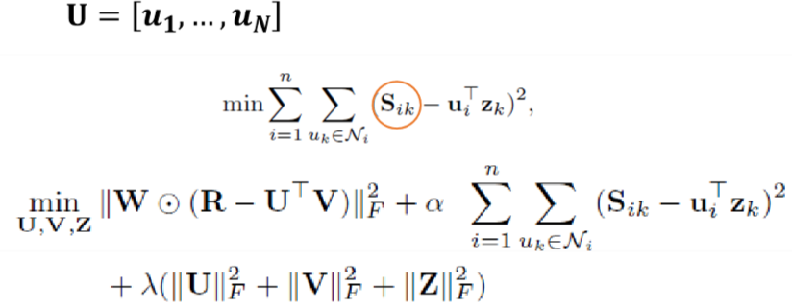
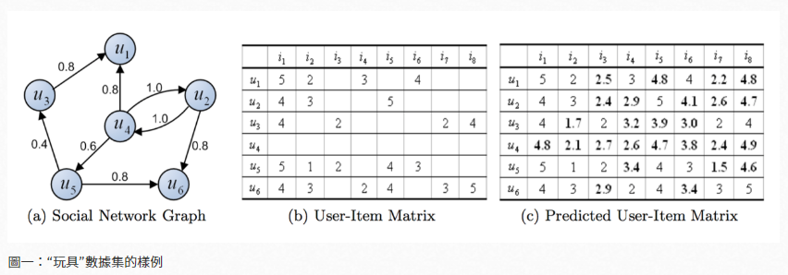
Latent Factor Model: SoRec
social recommendation
將社交網路和傳統的user-item矩陣整合在一起
U user
V item
Z social
https://reurl.cc/D0LG5
Notes:
現實生活中，我們會傾向從信任的朋友中尋找電影，書本、或是音樂的推薦，我們的「品味」也因而輕易的被影響。因此，傳統的推薦系統只單純從user-item的評價去推薦，有時候會「失真」，不像社交推薦系統能考慮到我們周圍社交所帶來的選擇影響。

Slide 8
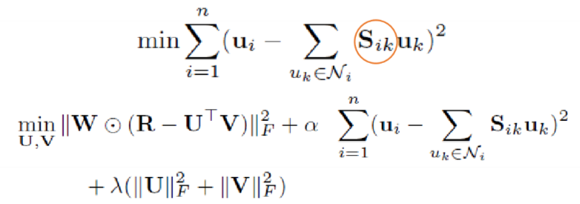
Latent Factor Model: Social MF
將信任度納入考量(trust-aware recommender)
使每個用戶的特徵依賴於他在社交網絡中的直接鄰居的特徵向量
間接連接到社交網絡中的用戶的潛在特徵將是依賴性的，從而傳播信任trust propagation
https://reurl.cc/OOLd7
Notes:
Social mf的部分則是加入信任度的考量，信任度可以簡單想像成user在社交網絡對其他user所做的事情的評分，例如A分享了一個蛋糕的照片，B就按了讚，那B️對A的信任度就會相對提高。
假設C和B在同一個朋友群組，那他也會間接受到B案讚A而獲得的信任度來影響，因此信任度會傳播並具有依賴性。
cosine?
評論、對談
SocialMF顯著降低了推薦誤差（RMSE），特別是對於冷啓動用戶

Slide 9
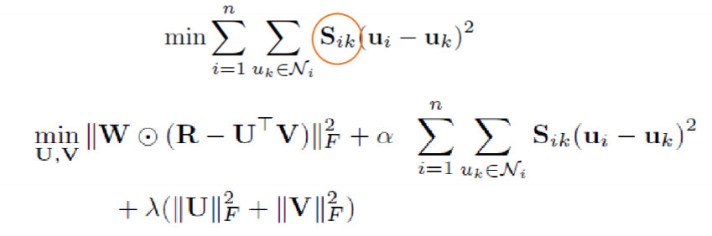
Latent Factor Model: SoReg
設計一個有效的算法來確定適合不同推薦任務的最合適的朋友組
e.g.在現實世界中，我們通常不會在做決定之前諮詢所有的朋友。我們可以向一些朋友徵求電影建議，因為這些朋友是看電影的專家。
https://reurl.cc/NWL36
Notes:
信任感知推薦系統基於這樣一個假設：用戶與他們信任的其他用戶有相似的品味。
這一假設在社交推薦系統中並不總是正確的，因為一個用戶的朋友的口味可能會有很大的不同。一些朋友可能會和這個用戶具有相似的口味，而其他朋友可能有完全不同的口味。因此，信任感知推薦算法不能直接應用於社會推薦系統中生成推薦。
e.g.有些朋友因為登山而認識，在信任機制中，只有用一個信任度來當基準，並沒有考慮他們的詳細的結合是什麼，如果因為他們登山興趣很相仿，再推薦電影的時候跟他們推薦相同的電影，這樣就不太合理。

Slide 10
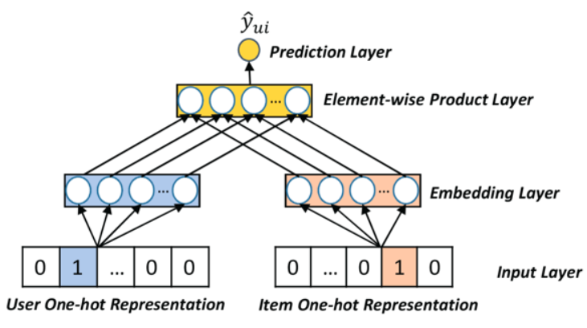
Deep Neural Network: Item Silk Road
traditional methods:
shallow network
homogeneous
mostly not consider attributes in information domain(user-user)
https://www.paperweekly.site/papers/notes/376
Notes:
前面所提及的傳統方法，通常考慮的都是同質性的東西，例如user based item based，簡單地透過淺層網路去做預測推薦，大多數都忽略了使用者與使用者之間的複雜關係，這通常都是隱含最多有用資訊的地方。

Slide 11
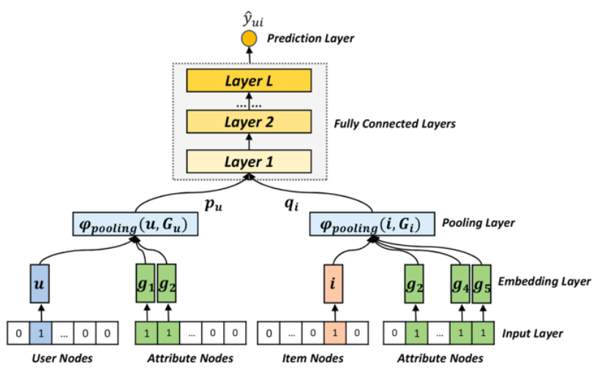
Deep Neural Network: Item Silk Road
U1交集U2: bridge users
graph
https://www.paperweekly.site/papers/notes/376
Notes:
===============================================================================
輸入：信息域{U1,I,Y,Gu,Gi}，社交域{S,U2}，U1∩U2非空。
輸出：為社交域中每一個用戶u'確定一個對items的排名函數。
輸入層：輸入四種信息的id，用one-hot向量表示
embedding：將四種信息分別進行embedding
pooling層：由網路training過程中找出有用的資訊，由於attributes的數量不確定，embedding後的vector 數量大小不確定，為了給後面的nn一個定長的信息，進行pooling操作。
由於最大\平均pooling不能捕捉用戶和各attributes之間的交互作用，所以設計了一種pairwise pooling的方法
===============================================================================
在信息域中學習了用戶偏好，然後將其沿社交網絡進行了傳播，是原本不在該域的用戶也可以學到他的偏好信息

Slide 12
Issues and directions
如何將每分每秒都在變動的龐大的社群資料做處理？
如何判斷哪個是具有影響力的node？
如何保護users’ privacy

Slide 13
Group RS: group joint decision

Slide 14
Background
生活中很常出現group decision e.g.看電影、家庭旅遊、朋友聚餐
針對group做推薦，需要考量group中的意見以及潛在喜好的多樣性
個人化的推薦方法不適合直接套用在group recommendation上

Slide 15
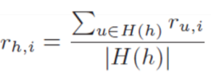
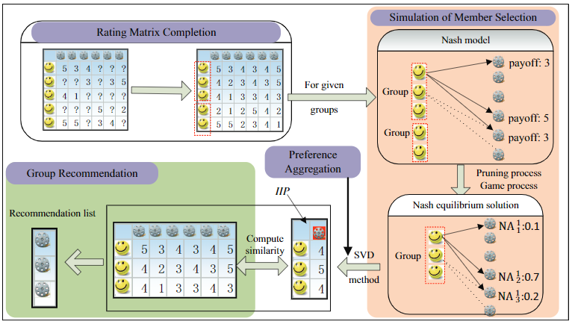

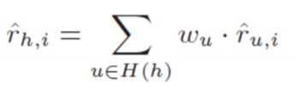
Profile Aggregation
GPA
IPA
Paper:https://reurl.cc/A598Z
Notes:
偏好聚合策略將所有的用戶偏好都聚合在一起形成群組偏好，然後向群組用戶生成推薦。分數聚合策略則是為每個用戶生成一個推薦的列表，然後將所有單個的列表聚合在一起生成推薦，常用的聚合方法有：均值, least misery以及maximum satisfaction等。
GPA是將所有團體成員的評分重新視為一個new profile ，並透過Nash 演算法得到成員在團體中可能做某項決定的機率，再做MF
可以直觀地理解為，視為一個virtual profile以後，可以套用傳統的CF方式來預測推薦
https://reurl.cc/A598Z
IPA方法則是先將團體成員對於目標商品的評價都先列出來，再透過預先設定的策略(稍後會提到)來決定整個團體的預測推薦
而策略有以下表格中幾種

Slide 16
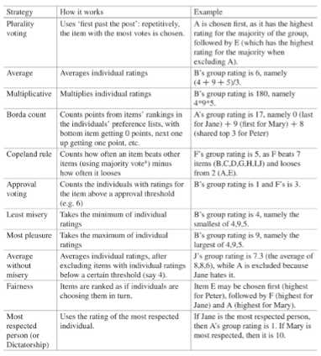
Aggregation Strategies
https://reurl.cc/68YWM
Notes:
其中，最常使用的兩種方法是least misery 和average的方法。
least misery白話來講就是要讓整個團體的成員都快樂，舉例來說，今天有一個團體有三個仁，分別對A到G商品作評分，得到上面三個row的資料以後，我們要決定group rating，他的方法就是要針對每個商品，打分最低的那個人的分數作為整個團體的評分。
average策略則是計算團體中針對每個商品的平均評分，將那個平均評分作為最後團體的評價分數。

Slide 17
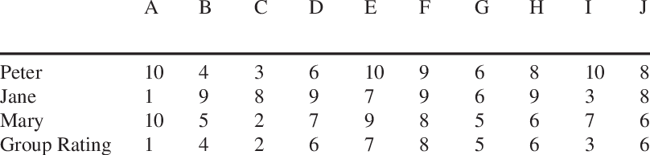
Aggregation Strategies
least misery: try to make each group member happy by taking the lowest score of members as the group's final score.
average: maximize the overall satisfactions of a group by averaging the recommendation scores of all group members as the group's final score
https://reurl.cc/68YWM
Notes:
其中，最常使用的兩種方法是least misery 和average的方法。
least misery白話來講就是要讓整個團體的成員都快樂，舉例來說，今天有一個團體有三個仁，分別對A到G商品作評分，得到上面三個row的資料以後，我們要決定group rating，他的方法就是要針對每個商品，打分最低的那個人的分數作為整個團體的評分。
average策略則是計算團體中針對每個商品的平均評分，將那個平均評分作為最後團體的評價分數。一部分喜歡

Slide 18
Fixed group vs flexible group
團體的組成有可能是固定的、也有可能是會變動的
Fixed group: 家庭、公司成員
Flexible group: 朋友聚餐
Notes:
另外有提到團體的組成有分為固定的和較為彈性的組成，
固定的如家庭成員，比較不可能會有更動，
彈性的可能像是朋友聚餐、出遊等等，每次的組成或是依時間會有不同的變化

Slide 19
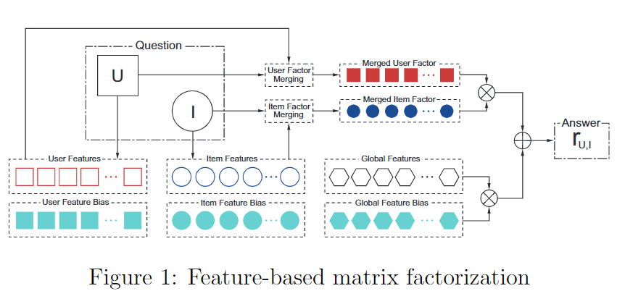
LFM: feature-based matrix factorization
https://arxiv.org/pdf/1109.2271v3.pdf
Notes:
？主要透過下一頁的架構完成

Slide 20
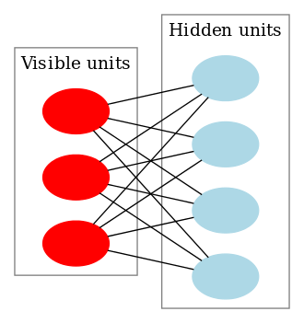
RBM
1 input layer, 1 hidden layer, output is a distribution (energy funciton) 類似softmax
缺點：
GPA IPA無法反映member之間的相互關係
無法找出更詳細或抽象的features， 僅能找到直觀、明顯coupling的data關係
Paper:https://reurl.cc/jA672
Notes:
RBM可以想成一個簡單的兩層網路，具有一個input layer和一個hidden layer。他的output結果是類似softmax的機率分布，這邊他的專有名詞是energy function。
通常在做完GPA IPA方法以後，我們會將牠放入RBM這樣的簡單網路中，但就如剛剛所介紹的，GPA 和IPA還是由許多的個人評分以後整合，只能體現眾多個個別評分合起來看的影響，並不能呈現出團體中成員互相的關係，以及身為個人or身為團體成員的差別。因此這樣簡單的RBM沒辦法找出這個團體正詳細或抽象的特徵。

Slide 21
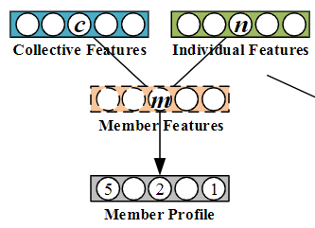
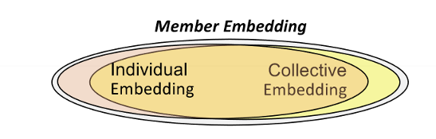
Deep Learning Model: DLGR
Collective features: group所表現的特徵
Individual features: member個人獨立的特徵
Member features: 當member在group中的決定特徵
Paper:https://reurl.cc/jA672
Notes:
如何將RBM透過deep learning的方式改善呢? 我們透過DLGR的方法。
其實DLGR可以想像成很多個rbm蝶家再一起，形成一個深層的網路。
而在前處理的部分，我們也將特徵考慮得更詳細，例如以下三個
collective feature代表一個group所表現出來的特徵
individual則是團體成員獨立的特徵
member則是個人身為團體成員時的特徵
collective+individual 整合以後就會變成member features
不想要shallow，無法表示出成員之間的關係，就疊了很多層RBM，變成deep架構

Slide 22
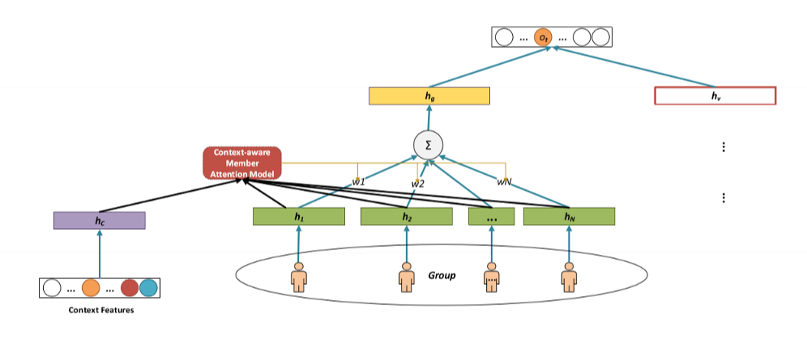
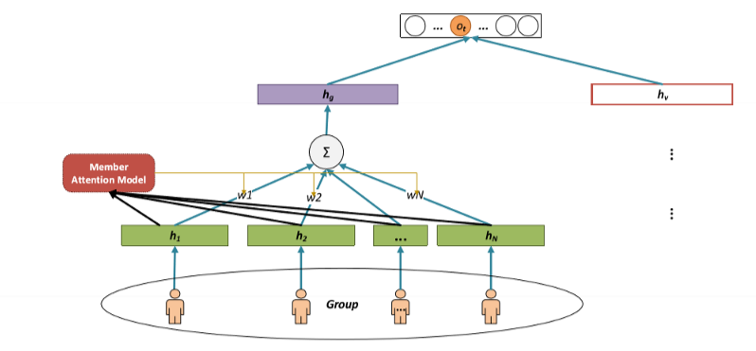
Attention
問題：尋找group中的member裡面較具有影響力的node(member)
引用attention到推薦系統中
assign weights on members (在group中的影響力)
更進一步，考慮不同情境中，group中具有影響力的member不同，因此有context-aware group recommendation: assign different weights in different contexts
Notes:
符合直觉且有效的方法，可以引入MLP，CNN，RNN以及其他许多模型。RNN中引入attention可以处理长期噪声模型；引入LSTM可以提升对长期依赖处理。attention帮助模型更好记住输入特征。引入attention到推荐，可以帮助模型过滤噪声数据，选择有效特征，且提供较好的解释性。

